Slide 1
Aparelhos Móveis e Redes Sociais
Aprendendo a usar smartphones e redes sociais para se conectar com o mundo

Slide 2
O Básico do Smartphone
Aprendendo a usar as funções principais de um celular
Como Ligar/Desligar e Reiniciar
Explicação: "Mostre onde está o botão de ligar e desligar, e como segurá-lo por alguns segundos para ligar/desligar o aparelho."
Navegação pelo Menu e Aplicativos
Explicação: "Mostre a tela inicial, onde ficam os ícones dos aplicativos, e como deslizar o dedo pela tela para navegar entre as páginas."
Ajustar o Volume
Explicação: "Mostre os botões de volume na lateral do celular e como usá-los para aumentar ou diminuir o som."
Conectar à Internet (Wi-Fi)
Explicação: "Ensine como ativar e conectar o Wi-Fi, acessando as configurações do celular. Mostre como selecionar uma rede disponível e inserir a senha."
Fazer e Receber Chamadas
Explicação: "Explique como abrir o aplicativo de telefone, selecionar um contato e fazer uma ligação, além de como atender chamadas."
Usar a Câmera
Explicação: "Mostre como abrir o aplicativo de câmera, tirar fotos e gravar vídeos, além de onde encontrar as fotos na galeria."

Slide 3
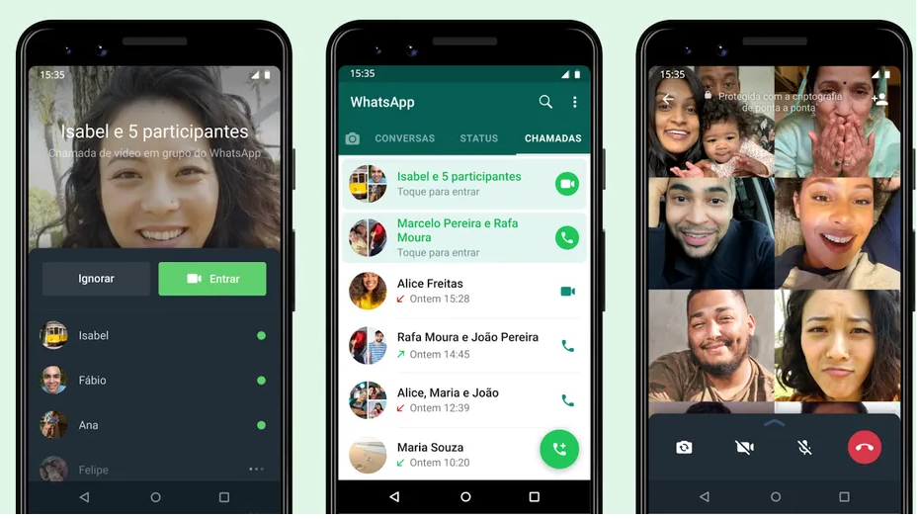
Comunicação com o Smartphone
Aplicativos de Mensagens (Ex: WhatsApp)
Explicação: "O WhatsApp é um dos principais meios de comunicação por mensagem. Mostre como abrir o aplicativo, enviar uma mensagem e responder.“
Passo a passo: Use um exemplo simples de envio de mensagem (toque no ícone de bate-papo, selecione um contato, digite e envie).
Chamadas de Vídeo:
Explicação: "Como realizar chamadas de vídeo para ver e falar com familiares e amigos. Mostre onde tocar para iniciar uma chamada no WhatsApp ou outro aplicativo."
Demonstração visual: Passos visuais de como iniciar uma chamada de vídeo no WhatsApp, com ícones de chamada destacados.

Slide 4

Redes Sociais
Aprendendo a se conectar e compartilhar nas redes sociais
O que São e Como Funcionam (Ex: Facebook, Instagram):
Explicação: "As redes sociais permitem que você se conecte e compartilhe fotos, vídeos e mensagens com seus amigos e familiares."
Exemplos práticos: Mostre como postar uma foto no Facebook ou seguir familiares no Instagram.
Segurança e Privacidade ao Usar Redes Sociais:
Explicação: "É importante saber configurar a privacidade para que suas postagens sejam vistas apenas por quem você deseja. Ensine como ajustar as configurações de privacidade."
Dica: "Nunca compartilhe informações pessoais, como senhas ou endereços, em público."

Slide 5
Prática Guiada
Incentivar o Uso Durante a Aula:
Explicação: "Vamos todos abrir o WhatsApp e enviar uma mensagem para um familiar. Se já souber usar o WhatsApp, tente fazer uma chamada
de vídeo."
Exemplo prático: Durante a aula, oriente-os a praticar cada passo com a ajuda do mentor.
Postar Algo Simples:
Explicação: "Vamos abrir o Facebook ou Instagram e postar uma mensagem simples, como uma foto ou texto desejando bom dia."
Instruções detalhadas: Ofereça apoio durante cada etapa, orientando como tirar uma foto e compartilhar.

